Slide 1
День української писемності та мови
Автор
Вечерова К. Г.,
учитель української мови та літератури ЗОШ № 54
м. Маріуполя

Slide 2
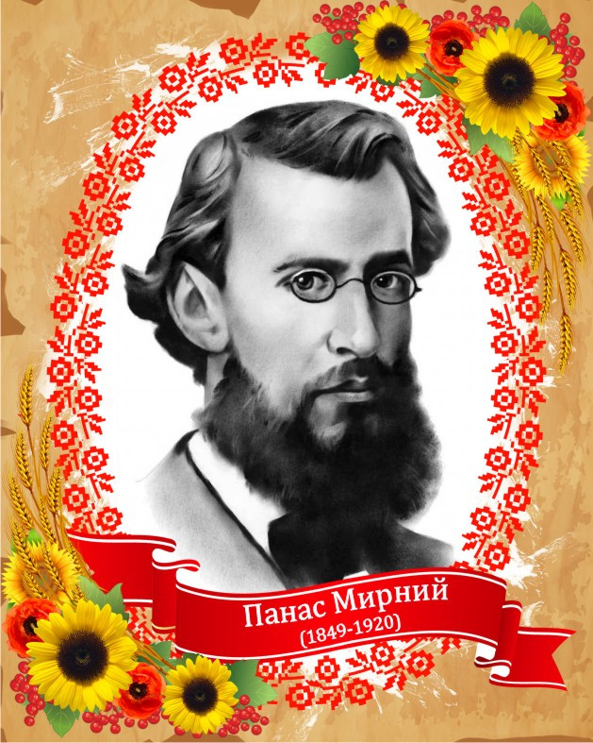
9 листопада –
День української писемності і мови
"Найбiльше i найдорожче добро кожного народу - це його мова, та жива схованка людського духу, його багата скарбниця, в яку народ складає і своє давнє життя, i своï сподiванки, розум, досвiд, почування”.
Панас Мирний

Slide 3

День української писемності
та мови –
державне свято
Це свято щороку відзначається в Україні 9 листопада. Встановлено воно було 9 листопада 1997 року Указом президента Л. Д. Кучми № 1241/97 «Про День української писемності та мови» на підтримку «ініціативи громадських організацій та з урахуванням важливої ролі української мови в консолідації українського суспільства».

Slide 4
Особливості відзначення свята:
У День української писемності та мови за традицією:
* покладають квіти до пам’ятника Несторові-літописцю;
* відзначають найкращих популяризаторів українського слова;
* заохочують видавництва, які випускають літературу українською мовою;
* пишуть Всеукраїнський радіодиктант національної єдності (починаючи з 2000 року);
* стартує Міжнародний конкурс української мови імені Петра Яцика – конкурс проводиться за підтримки Міністерства освіти та науки України та Ліги українських меценатів (щорічна кількість учасників понад 5 млн із 20 країн світу.

Slide 5
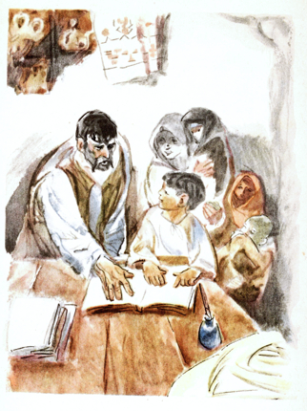
* А в давнину з 9 листопада батьки віддавали дітей в школу (після закінчення осінніх робіт на полі), потім йшли до церкви, ставили свічку перед образом Нестора-літописця і молилися, щоб допоміг дитині в навчанні. І, що головне, вчитися все життя багато, старанно і завжди. Бо “користь від цього велика” і “Хто вчиться змолоду – не зазнає на старість голоду”.

Slide 6
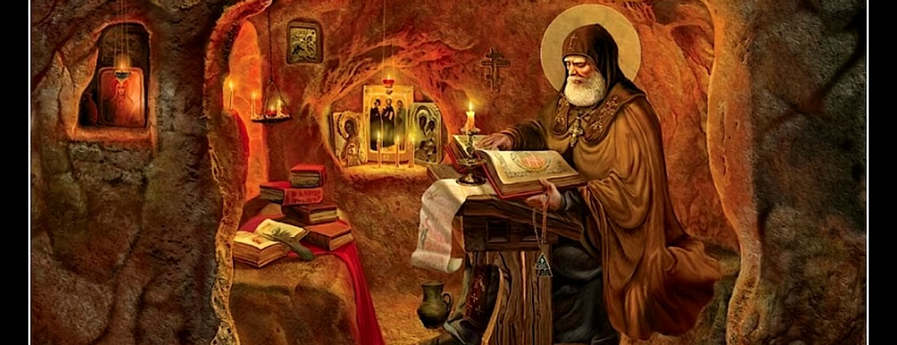
День української писемності та мови – це свято на честь
літописця Нестора

Slide 7
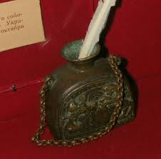
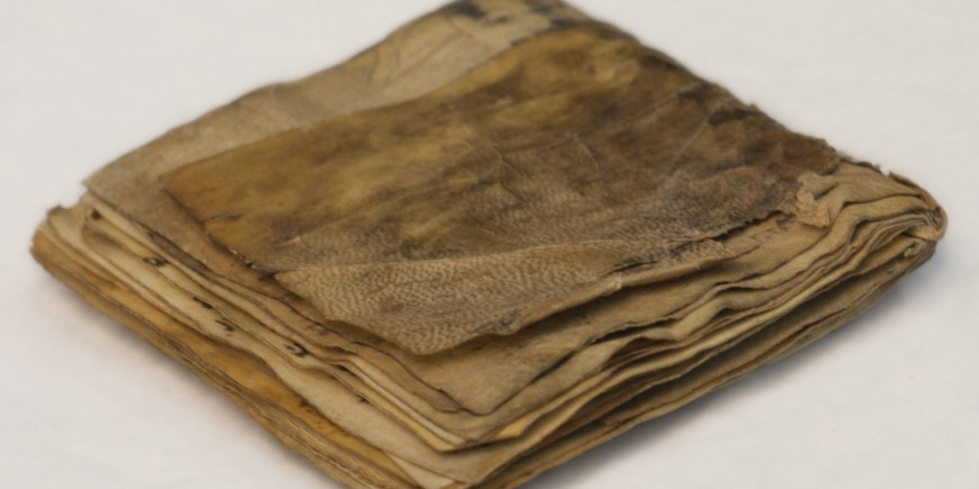
Із біографії Нестора-літописця (бл. 1056- бл. 1113)
Нестор Літописець народився у 1056 р. в м. Києві. У 17-річному віці прийшов до Києво-Печерської лаври, явив навики у всіх чернечих чеснотах: дотриманні чистоти тілесної і духовної, в добровільній бідності, глибокому смиренні та покорі, безперервній молитві...
Яскравим прикладом були два світила Православ’я, засновники лаври – подвижники Антоній і Феодосій Печерські. Головним послухом преподобного Нестора у монастирі стала книжна справа.
У той час необхідність у книгах для молодої християнської держави була велика, а вмілих переписників було мало (і сам процес створення книги був довгим – книги писали уставом, тобто великими буквами, кожна – у вигляді малюнка, на пергаменті). Преподобний Нестор виконав велетенську роботу: відвідував монастирі в пошуках літописних сводів, хронік, збірників, записував розповіді боярів, торговців, подорожувачів...

Slide 8
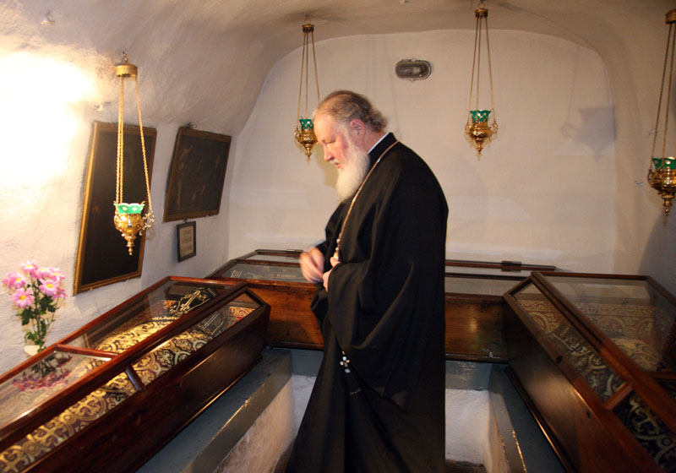
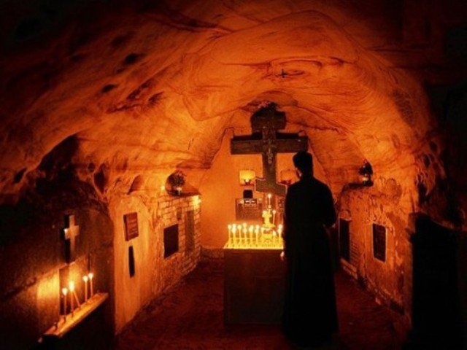
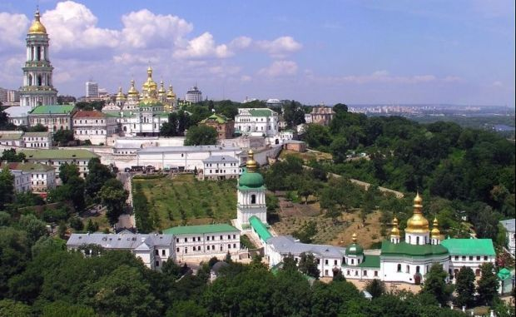
Помер преподобний Нестор біля 1113 року, заповідавши інокам-літописцям продовжити його велику справу.
Похований у Ближніх печерах преподобного Антонія Печерського.

Slide 9
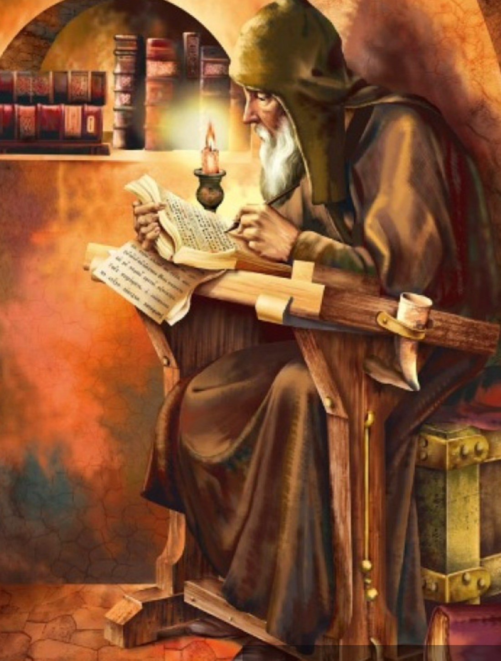
Преподобний Нестор Літописець
Україна, вшановуючи преподобного Нестора-літописця, вважає його послідовником видатних творців слов’янської писемності Мефодія і Кирила, називає його основоположником письмової української мови, вітчизняної історії, талановитим літератором.

Slide 10
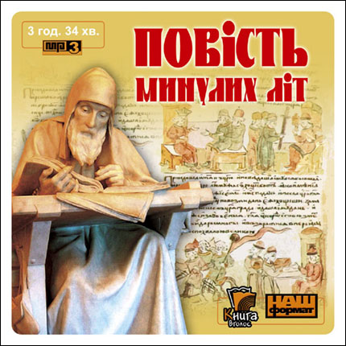
Мова Несторового літопису – слов’янська, староболгарська мова із вживанням слів тодішньої народної староукраїнської мови.
У літописному зведенні «Повість минулих літ» (ХІІ ст.) йде оповідь про заснування Києва, про діяльність князів, про боротьбу із зовнішніми ворогами, про народні повстання у Київській Русі.
Преподобний Нестор також є автором житій “Читання про життя і вбивство Бориса і Гліба”, “Життя преподобного Феодосія, ігумена Печерського монастиря”.
«Повість временних (минулих) літ» – найвизначніший твір Нестора Літописця. Це титанічна двадцятирічна праця автора, яку можна прирівняти до подвигу.

Slide 11
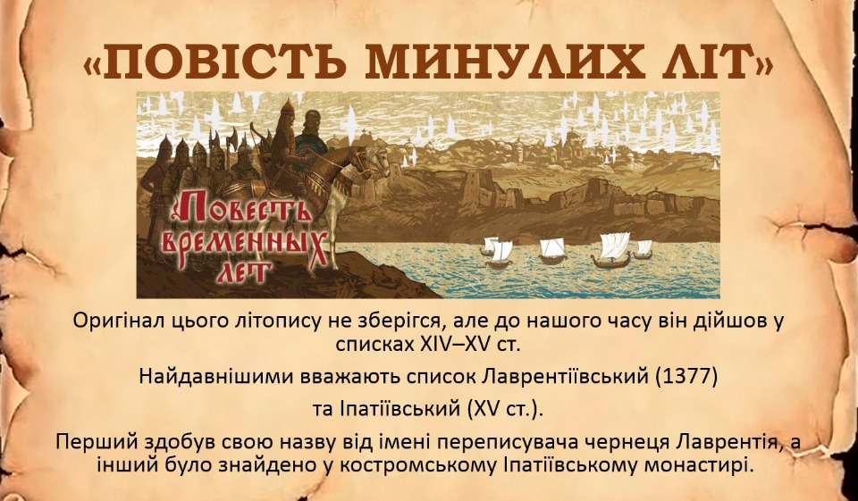

Slide 12
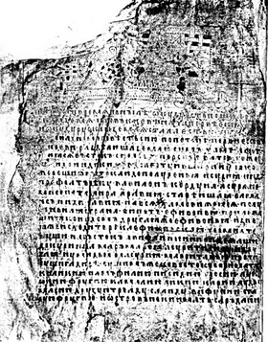
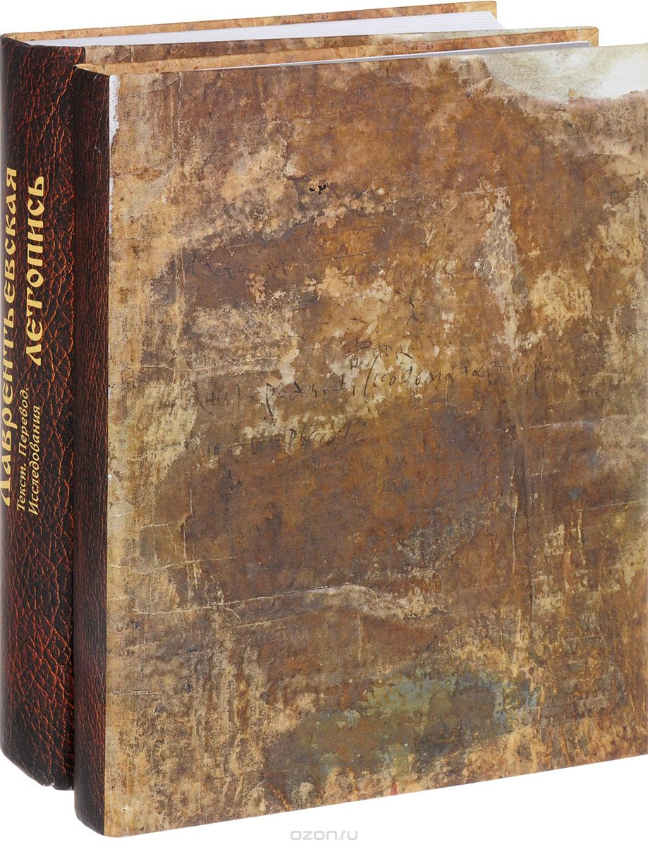
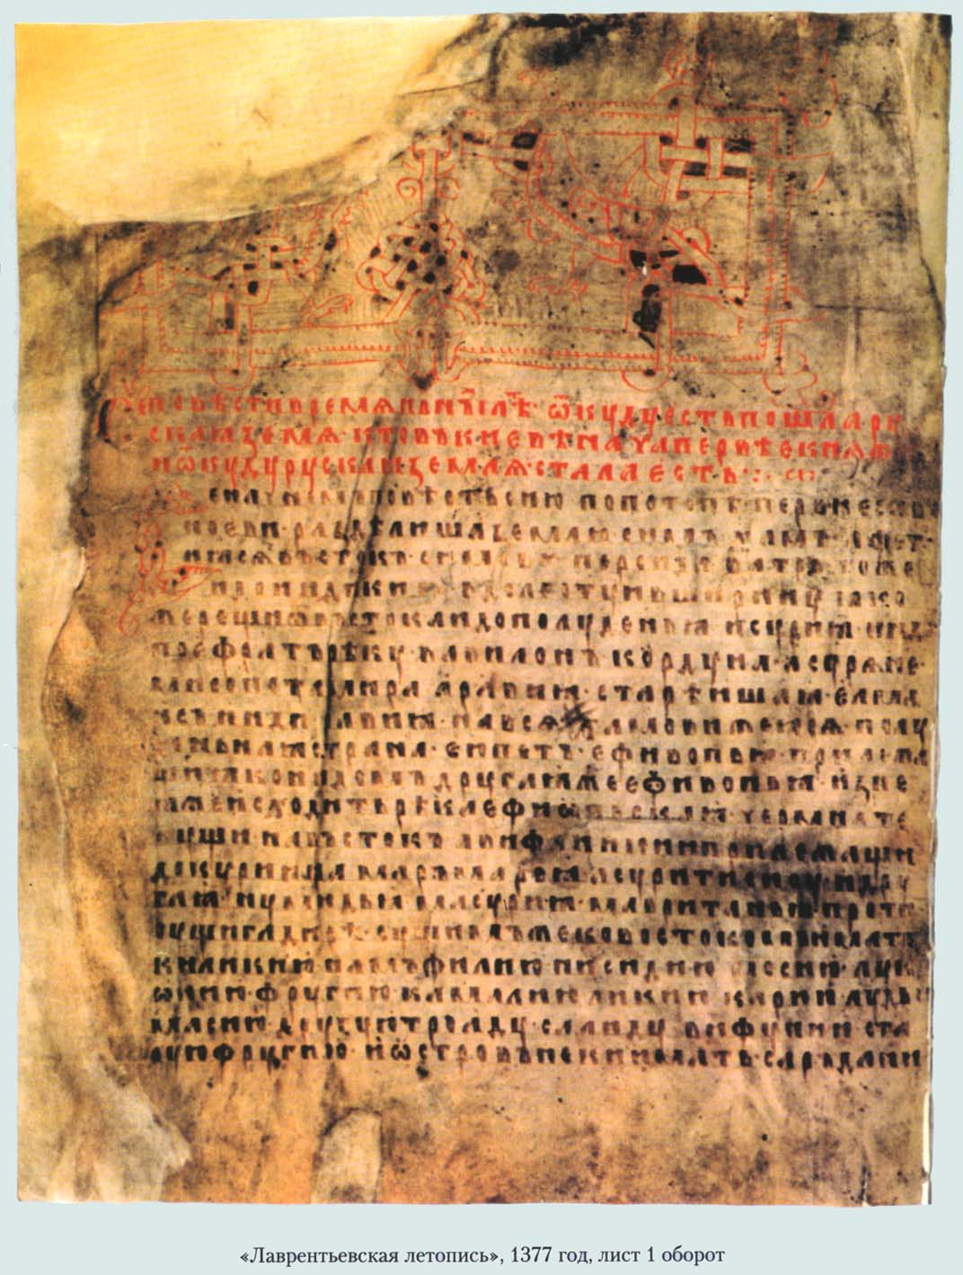
Продовжив літописну справу преподобного Нестора Сільвестр, який надав «Повісті минулих літ» сучасний вигляд.
Ігумен Мойсей Видубецький подовжив її до 1200 року.
А ігумен Лаврентій написав у 1377 році список – так званий “Лаврентіївський список”, де і зберіг до нас “Повість” преподобного Нестора.
Про життя Нестора-літописця написав святитель Симон, єпископ Володимирський.
Нестор-літописець відіграв визначальну роль не тільки в історії Київської Русі, але й усього східнослов’янського літописання. Його твори свідчать про те, що він був найосвіченішою людиною Київської Русі кінця ХІ – початку ХІІ ст.: володів богословськими знаннями та величезним духовним досвідом, мав виняткові здібності до історії та літератури, володів грецькою мовою.

Slide 13
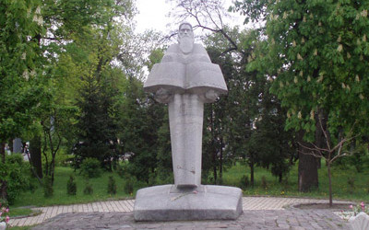
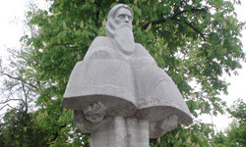
Пам’ятник Нестору-літописцю - дар скульптора Фрідріха Согояна місту Києву у зв’язку з тисячоліттям прийняття християнства на Русі – в 1988 р. 10 червня

Slide 14
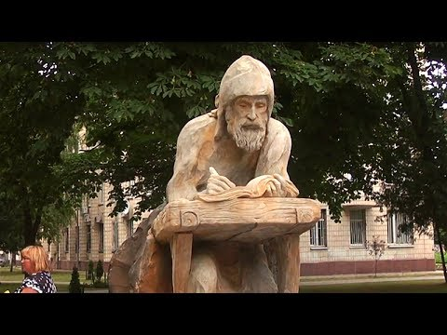
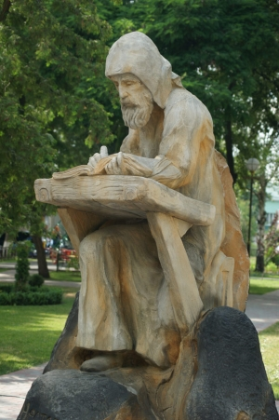
Пам’ятник Нестору-літописцю
у Борисполі
(на Алеї Тисячоліття), встановлений з нагоди Дня Конституції України біля ЗОШ № 1 ім. Юрія Головатого. Арт-директор і скульптор – Олександр Яценко (компанія “АртСтепанов”).
Саме Нестор Літописець, вдумливо фіксуючи події Київської Русі, не оминув увагою той факт, що вже у 1015 році існувало поселення у цій місцевості, де зараз стоїть Бориспіль.

Slide 15

Вислови про мову
«Мов поганих не існує в світі, Є лише погані язики». Анатолій Бортняк
«Доля української мови – то є водночас й доля української держави й нації». Ігор Лосєв
«Мова росте елементарно, разом з душею народу». Іван Франко
«Нації вмирають не від інфаркту. Спочатку їм відбирає мову. Ми повинні бути свідомі того, що мовна проблема для нас актуальна і на початку ХХІ століття, і якщо ми не схаменемося, то матимемо дуже невтішну перспективу». Ліна Костенко

Slide 16


